Slide 1


2020
深圳市和美居新材料有限公司
商业投融资计划书
BUSINESS/COMMERCIAL FINANCING PLAN
树立全球绿色节能环保建材典范，共创绿色财富奇迹

Slide 2

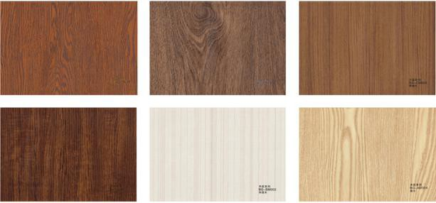
1、企业介绍
2、项目背景
3、项目核心
4、项目市场
目 录
CONTENTS
5、项目商业模式
6、项目投融
7、未来发展规划

Slide 3
公司介绍
创始人杜文华在从事 PU 产业二十三年，属于这个领域的行业专家。2007年杜文华创立了惠州市和成机械设备有限公司(原深圳市龙岗区和成聚氨酯机械设备厂)，在PU专用设备领域研究申请了6件发明专利、6件实用新型专利，其中2件发明专利已授权。公司相继获得了国家高新技术企业、工程技术研究中心等荣誉。 惠州市和成机械设备有限公司投资成立深圳市和美建筑节能科技发展有限公司，主要从事建筑材料、建筑节能结构设计的研究，申请了8件发明专利，其中3件已授权，并参与起草了标准《建筑结构保温复合板JG/T 432-2014》。同时，与（哈工大深圳研究生学院）联合成立绿色低碳建筑结构复合保温材料产品与应用科技研发中心、与（华南理工大学）联合成立智能制造与新材料产业化联合研发中心 。 在此基础上，杜文华成立了深圳和美居新材料有限公司，主要进行新型超低能耗装配式建筑建材研究与应用。项目从技术方面有可靠的技术沉淀及技术研究团队。在市场推广方面，已与中科院签订了协议，一是将以技术入股的方式共建产业园，二是将与中科院共建新材料产业研究院，进一步推广技术研发成果。
4

Slide 4
组织架构
董事会
9
特许授权合作伙伴
法务部
总经理（杜文华）
深圳和美建筑节能科技公司
惠州市和成机械设备有限公司
深圳和美居新材料有限公司
工程技术部
哈工大联合研发中心
工程项目部
财务部
产品制造部
人力资源部
采购部
品质部
海外事业部
市场部
国内事业部
技术应用服务部
工程应用供应部
新材料研发生产 生产部
装备制造
售后中心
产业化装备制造部
新概念仿木房屋装备
智能制造研发中心
售后服务中心
技术培训中心
客服中心

Slide 5



团队发展
公司简介
总公司于1996年成立 ；总公司下设有：惠州市和成机械 设备制造有限公司、深圳市亨业纳米材料研究院、深圳市和美建筑节能科技发展有限公司、深圳市和美居新材料有限公司、具备新材料研 发生产、设备研发制造、绿色装配式住宅生产制造等完整产业链 。其 产品分别应用于航空航天业、高铁汽车业、冰箱冷库业、医疗业、太阳能光伏业、环保建材业、低碳房屋建设、家具制造等各个高端产业 。
2007.7.10
惠州市和成机 械设备有限公 司成立
2018.10.19
深圳市亨业纳 米新材料研究 院
2011.11.29
深圳市和美 建筑节能科 技发展有限 公司
2017.3.15
深圳市和美居 新材料有限公 司
2020
公司进军特色小 镇、文旅、康养 产业
2020产业园 投资项目
2022-2024
上市
十年史诗历程
十年风云典范
十年见证实力

Slide 6
主要团队
杜文华
现任：总经理兼董事长
深圳市亨业纳米材料研究院副院长 湖北省中科产业技术研究院副院长 从事 PU 产业二十三年产业权威
曾天宇
现任职位：副总经理
硕士研究生、中韩文化交流社社 长、亚洲财富中心海外事业部代 表。
:
查晓雄
现任职位：技术总监
国家钢结构理事会成员、专家 博士后、教授
韩辉
现任：工程应用总监
毕业于乌克兰哈尔科夫国立大学硕士学位、专业为国际经济贸易
唐汇初
现任职位：公司财务总监 国家注册会计师。
杜佳
现任：营销总监
毕业于美国哈町大学、专用于国 际贸易与市场营销、在产品创新与应用领域略有建树、学习组织能力强。
许华
现任职位：项目顾问
深圳市纳米新材料研究院院长 享有国家特殊津贴新材料科学家
4

Slide 7
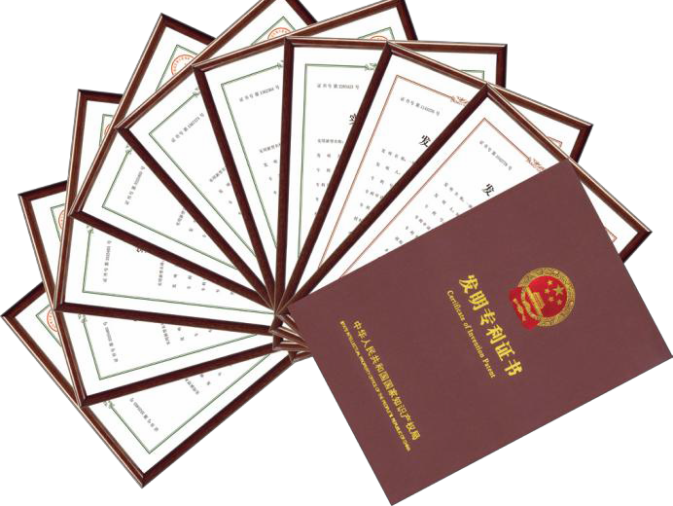
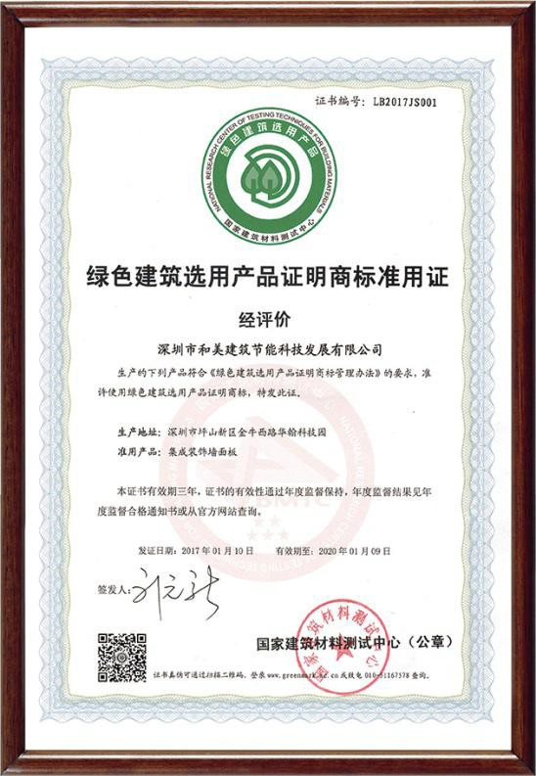



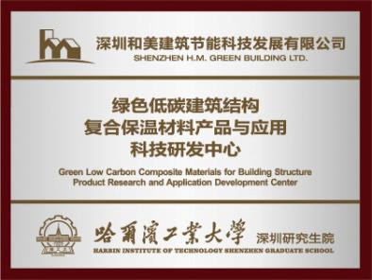





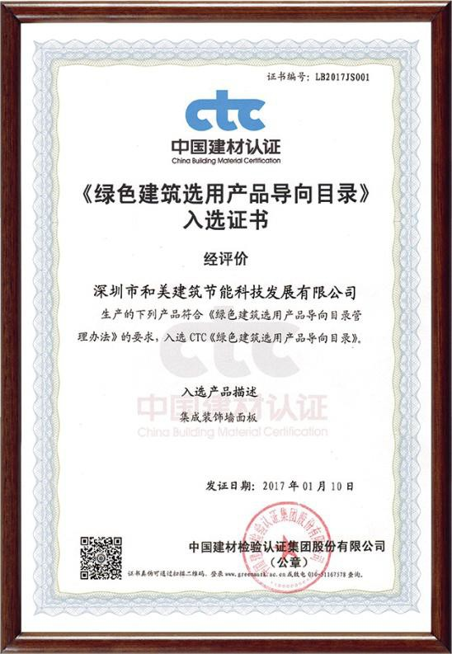
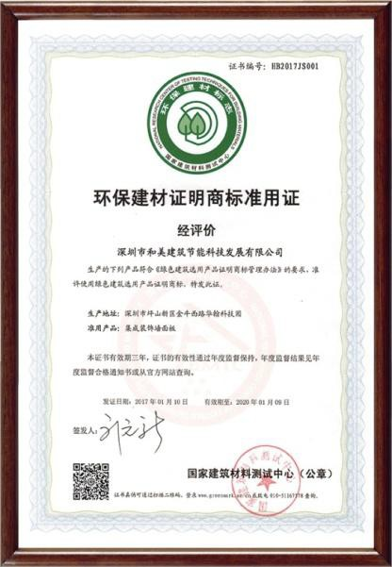
获得各类国家专利共计26项

Slide 8
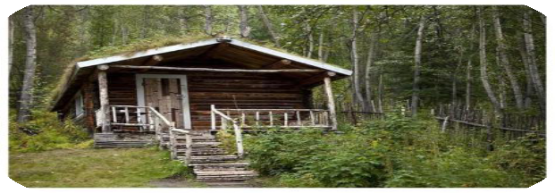
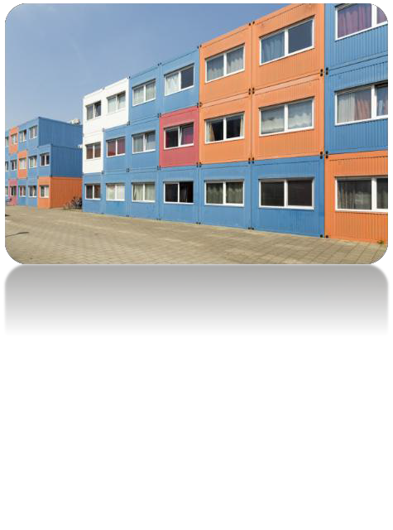
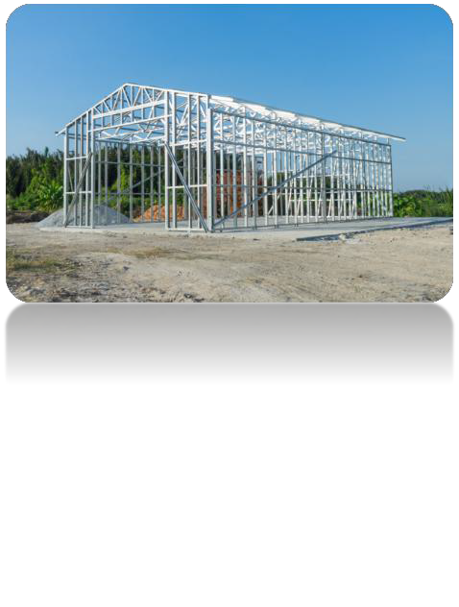
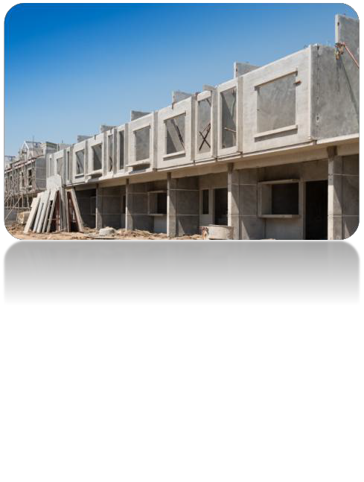




市场背景
12
市场现状
传统木屋
■ 砍伐森林 –破坏环境
■ 不防潮--霉变
■不耐腐蚀—维护成本
■ 白蚁侵蚀--虫害
■ 不防火—火灾
货柜房
■ 造型--简单
■ 居住舒适性--差
■ 建筑特色—无
薄壁轻钢房
■ 建筑工序--复杂
■ 岩棉保温--不环保
■ 建筑特色—单一
■ 建筑安全感—缺少
整体预制房
■ 制造工序--繁琐
■ 施工难度--较高
■ 运输成本--较高

Slide 9
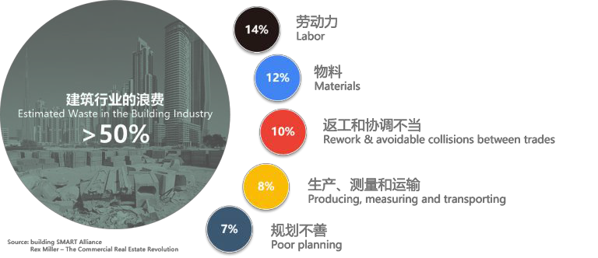
产业背景
推广装配式建筑的原因

Slide 10

政策背景
国发办【2013】1号文件） “绿色 建筑行动方案”实施。
《国家新型城镇化规划 (2014-2020)》提出，城镇绿色建筑占 新建建筑比重要从 2012 年的2% 提升到 2020 年的 65%
国发【2017】71号 国务院 办公厅关于大力发展装配式建筑的指 导意见
中共中央 国务院印发《乡村振兴战略规划 ( 2018 - 2022 年)

Slide 11
核心技术
CO₂NET应用技术
全球变暖-CO2等多种温室气体。目前各国都寻求处理多余的 CO2消耗技术，然而至今并没有较好的方法进行处理。德国将收集的 CO2放入液化罐似的容器进行存储。美国将 CO2注入碳层进行处理。这些处理方式存在占用场地、自然资源等缺点。
“CO₂NET应用技术先进性体现在完整的二氧化碳捕捉、储存、消耗，形成闭环性“碳回路”技术。在生产新型节能材料的同时，物理填充二氧化碳，使CO₂储存、消耗，于化学发生二氧化碳利用不同。
可变废为宝，根据实验数据，我们生产100公斤的新材料可消耗15公斤的CO₂。
13

Slide 12
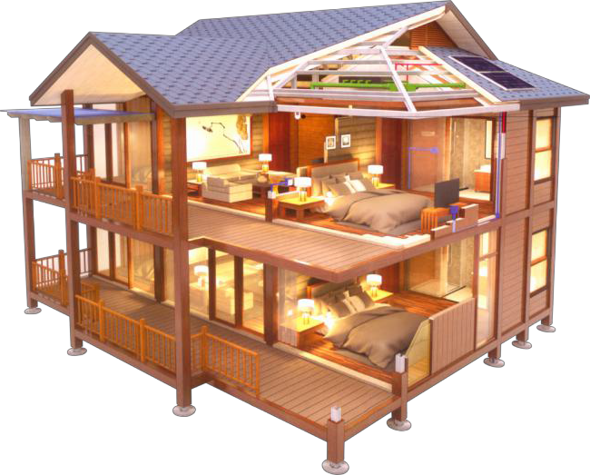
核心技术
完美取代木材
13
优异保温隔热性能
导热系数 0.024W/m.k
独特的隔声性能
隔声系数 RW=42db
超强硬度
密度 300~700kg/m³
优异的防火性能
防火系数 B-s1,d0,t1 级
原木效果
添加不同色料具有不同的质感纹理
全天候
适用于 -50℃～80℃ 的各种气候环境
免维护
天然防水防腐的功能
防虫防白蚁
天然防虫害的功能
健康环保
无甲醛、甲苯有害物
无胶粘剂
聚合反应成型无胶水
消耗碳排放
可利用消耗 CO2 二氧化碳
可回收
可循环利用率达 100％

Slide 13

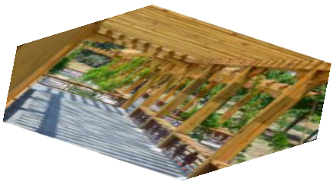

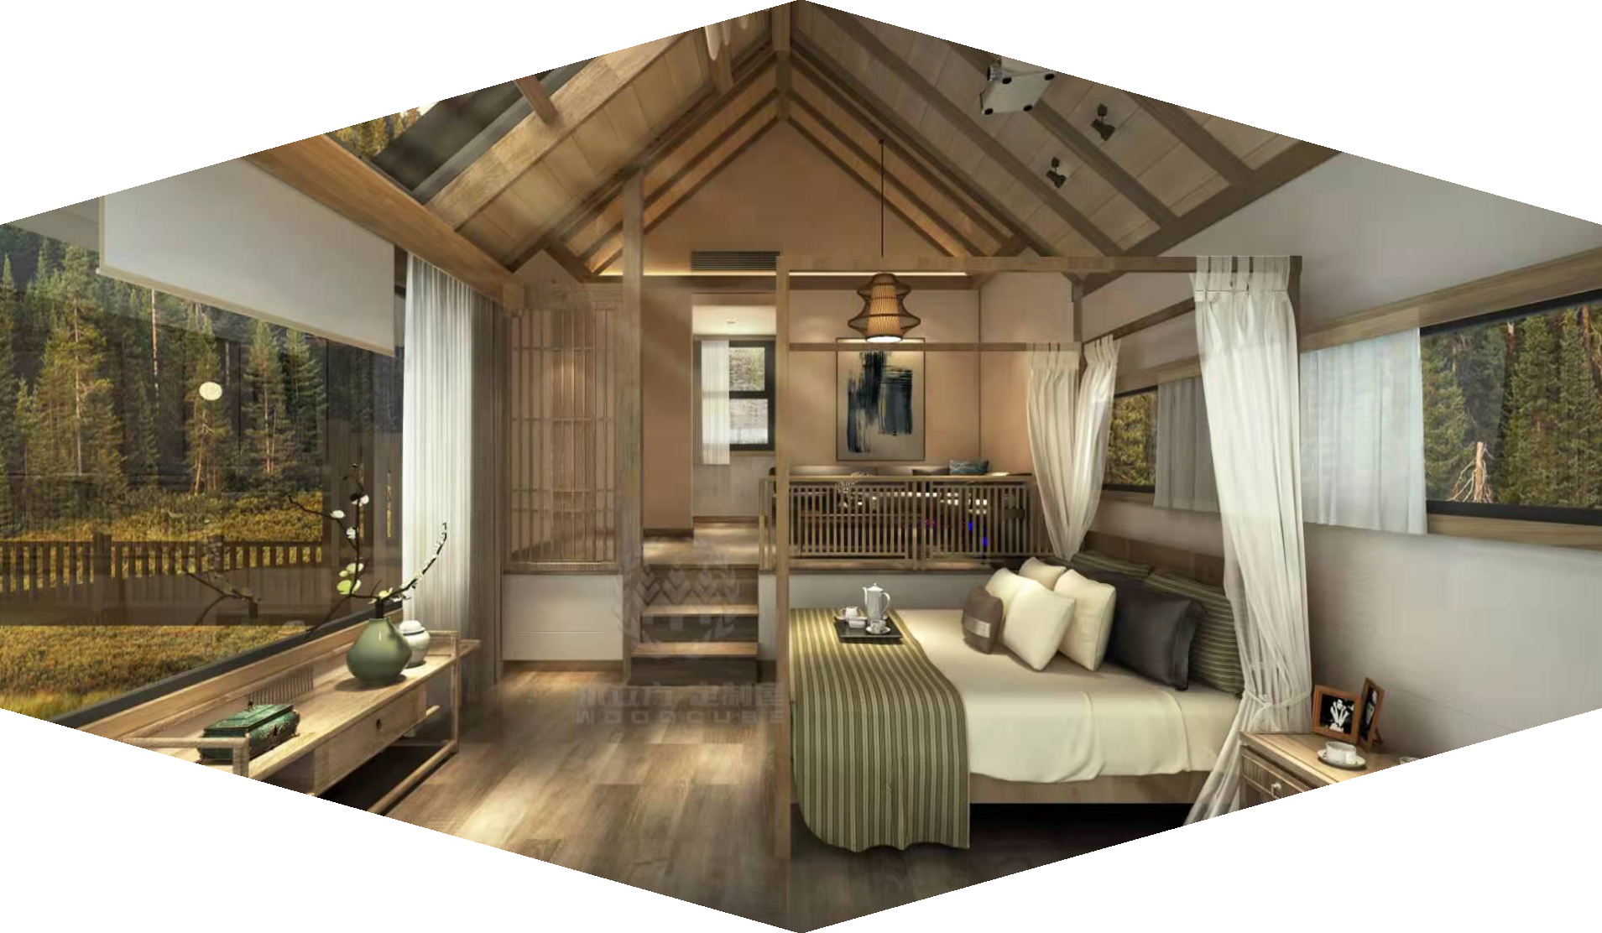
核心技术
14
轻钢架结构，抗风抗
震 — 抗震9级
01
02
04
06
产业化制造、模块化 安装 — 省时 70％
03
防水防潮，防虫防 腐 — 保用 50 年
无公害、无甲醛
“0”污染
原木效果、建筑免装
保温隔热、隔音防 尘 — 节能 40％
05饰 — 降成本 30％
建筑零垃圾循环利用
率—达100 ％
07
08
运输方便，施工简 单 —降成本 50％

Slide 14
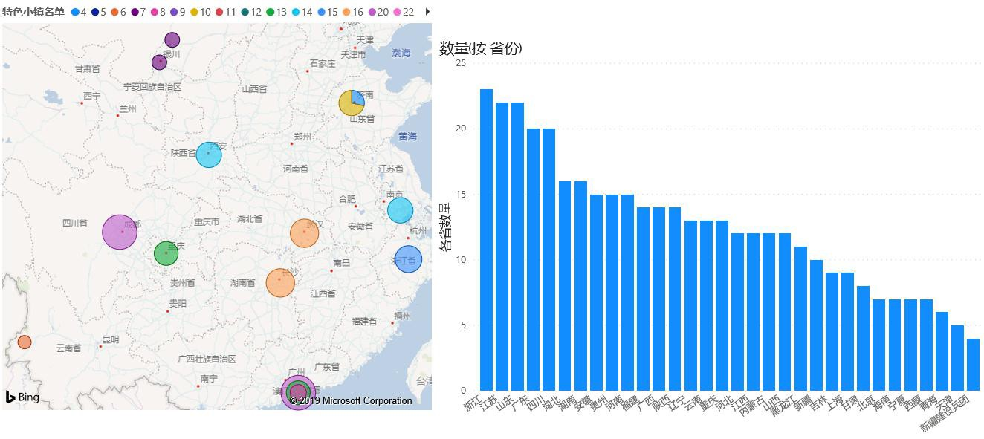
市场需求
特 色 小 镇 ， 下 一 个 开 发 热 点
ONE
行业前景

住建部、 国家发改委、 财政部联合发布的《 关于开展特色小镇培育工作的通知》 中提到， 2020 年前， 将培育 1000 个各具特色、 富有活力的特色小镇。 2016 年 10 月份， 住建部公布了我国首批 127 个特色小镇名单。 特色小镇将成为文旅地产下一个风口

Slide 15
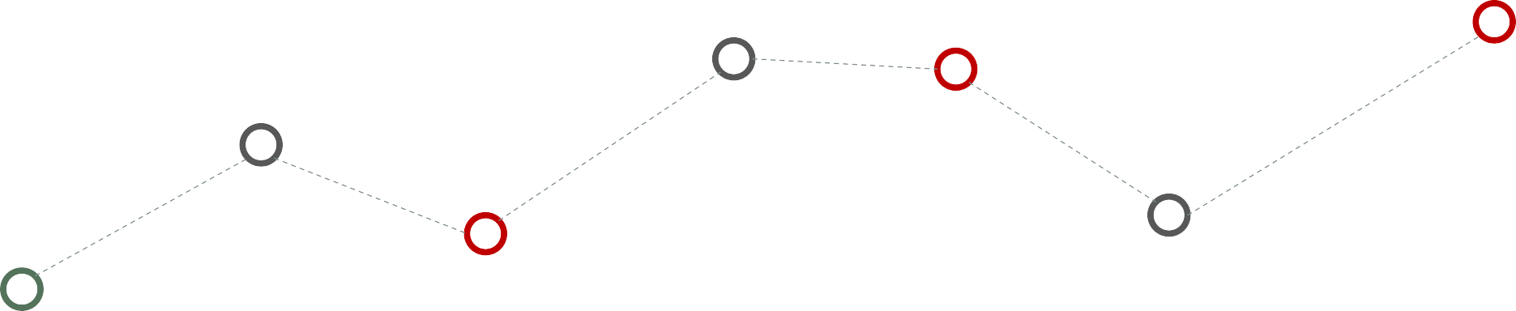


市场需求
娱乐化
区位
人文资源
16
体验化
自然资源
IP化
互联网化
n 文旅小镇是未来特色小镇发展的最主要形式，已经处在快速发育、 高速扩张和优化升级阶段。 目前市场上的旅游小镇大致分为两类， 一类是原有古村、古镇延伸发展而来的旅游小镇，一类是借助旅游 资源、交通优势等新建的旅游小镇。
文旅小镇
60%

Slide 16
商业模式
20
生态木屋
社交媒体
亲子民宿
VR看房 实拍服务 移动支付 在线问答
1.扩大文旅特色小镇的网络（社交媒体）宣传力度。可以通过在知名网络、APP社区的旅游版面，发布文 旅的宣传信息，或撰写图文并茂的风景区旅游攻略与游记，并在文中适当介绍我司房屋的亮点。
2.可在各大城市商业街与旅游社开启我公司的“移动仿木房车”计划,内设VR线上看房, 既可和客户群面对 面互动又能让他们得到真实体验和感受同时并达到最大的移动宣传效果。
3.利用项目地的农民闲置住宅改造成我司生态房屋，结合当地民俗生态、农牧活动，为郊游、度假市民提 供个性化住宿，房屋又可打造成品牌民宿, 例如亲子民宿,利用丰富的山水资源，和独特的乡村风情和古镇 文化，开发适合儿童的探究课程和亲子项目。即做到了乡村精准扶贫,又有品牌精准定位,还带动了当地文 旅的消费发展,实现“三赢”

Slide 17

商业模式
打造当地村民“房东”计划，注重特色小镇的游 客体验。
22
1
“房屋分享业务”，让游客更加自如地适应生活， 以此拉动消费。进门的时候，房东会介绍本地的 一些日常生活方式，介绍附近的餐厅与美食、超 市与便利店、公共交通工具的乘坐方式等，让游 客对当地的生活习惯有更深入了解
2
新鲜、亲切、独特的个性化住宿体验才能收到 市场的青睐。
目前，国内专门以亲子、养老为主题的民宿还 不多，针对市面上以成年游客或者家长为主要 考虑对象的文旅。许多小镇和当地民宿并未形 成特有的品牌，利用我们公司成熟的两层家庭 户型房以面对满足日益增长的高端家庭自驾游 或自助游游客的需求
补齐环保“短板”
市场推广方案
3
环保是特色小镇基础，特色小镇以环保为先决 条件，因此可以成为我们公司企业涉足特色小 镇建设的切入点。主打梨园木的技术和优势加 上绿色环保的施工和建筑,寻找既要美观特色又 要绿色环保环境的文旅地产

Slide 18
代理推广
23
提高产品质量
打造出精品生态木屋，携手民宿，提高 产品质量
互联网+
利用自媒体，微信、微博、抖音增加内 容信服力
携手专业团队
专业化团队展开合作，依靠专业化团队 的经验、资源实现盈利。
打造品牌
结合当地特色，具备品牌个性化特质， 过硬的产品质量、完整的产品结构。完 善的服务体系 、性化生活体验项目。
营销热度
聘请业内或者当地著名设计师和建造师 参与项目打造， 在圈内进行预热和发酵
政策扶持
国家特色小镇资金支持、宅改、扶贫脱 贫、古村落保护的改革要求

Slide 19
投资计划
PPT模板下载：www.1ppt.com/moban/ 行业PPT模板：www.1ppt.com/hangye/ 节日PPT模板：www.1ppt.com/jieri/ PPT素材下载：www.1ppt.com/sucai/ PPT背景图片：www.1pp com/beijing/ PPT图表下载：www.1ppt.com/tubiao/ 优秀P T下载：www.1ppt.com/xi zai/ P T教程： www.1ppt.com/powerpoint/ Word教程： www.1ppt.com/word/ Excel教程：www.1ppt.com/excel/ 资料下载：www.1ppt.com/ziliao/ PPT课件下载：www.1ppt.com/kejian/ 范文下载：www.1ppt.com/fanw n/ 试卷下载：www.1ppt.com/shiti/ 教案下载：w w. pt.co /j an/
字体下载：www.1ppt.com/ziti/
1.拥有装备制造和成机械及生态房屋 制造和美建筑 、及材料研发配置和美居 新材料完整的产业链
2.母公司将和美居新材料作为顶级战
略助力公司成长
27
1.文旅项目
投资领域
7.5G通
讯房屋
3.革命性材料完全取代木头、钢筋、
混泥土，保护环境还原绿色大自然.
4.响应国家号召，完美嵌合“特色小
镇”“绿色建筑”“精准扶贫”等政 策可获中央财政安排资金同时地方给 予支持
5.新材料对固废物回收循环利用
6.新材料科技在新能源汽车及5G通讯
领域应用
2.装配 式房屋 建设
6.房车营 地
3.5G微
屋连锁 酒店
4.建筑固 废物回 收利用
5.新能源 汽车部件
7.多维度构筑资本生态壁垒，和美生
态闭环系统。

Slide 20




资金用途
34
30%
50%
10%
10%
固定资产与制造
项目扩展投资
n 绿色建筑与智能制造装备
n 项目示范工程
n 跨区域投资发展
团队建设
n 外聘专业管理团队
n 品牌建设
n 市场营销推广
运营资金
n 跨区域联合发展
n 人才培训输出
n 产品创新研发
n 项目产业园区建设
n 设备及材料购置
n 生产经营管理

Slide 21
经济目标
2022-2024
跨区域联合发展、建立15个项目制造基地实现产值 ≦ 100亿元
37
2023-2024
企业上市期
2022-2024
跨区域联合发展、建立15个项目制造基地实现产值 ≦ 100亿元
2021-2022
实现产值 ≦30亿元
2020-2021
在五省市建立五个产业化 项目制造基地。

Slide 22
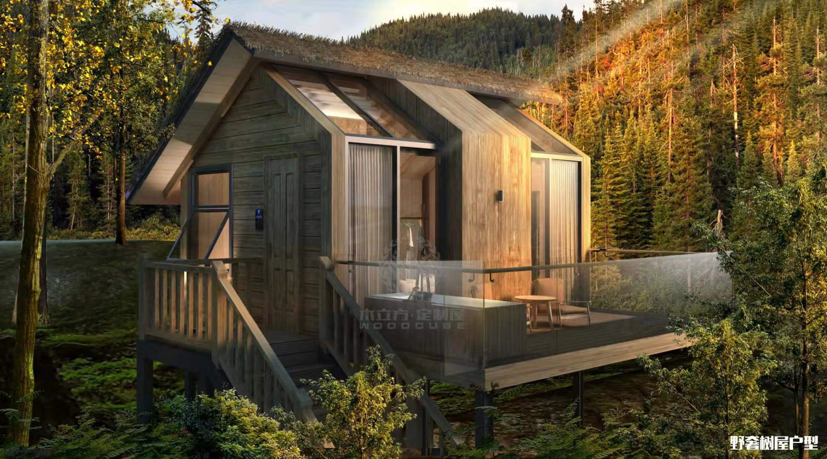
发展战略
产业输出
•■ 新材料制造技术 输出
•■ 产业化制造装备输出
•■ 知识产权与技术人才输出
26
产业合作
■ 特色小镇项目合作
■ 原材料与制造装备合作
■ 知识产权与技术合作
产业销售
■ 技术培训
■ 授权代理
■ 招商加盟
■ 授权制造

Slide 23








发展战略
29
产业突破
旅游打造
生活提升
文化引领
n 发扬传统文化 n 发扬民俗文化 n 植入现代文化 n 导入新兴文化
n 传统产业升级 n 新兴产业导入 n 创业平台提供 n 创新环境打造
n 文化旅游业务 n 工业旅游业态 n 休闲度假业态 n 旅游商业业态
n 完善基础设施 n 营造品质社区 n 健全城镇配套 n 提供公共服务
1
为小镇注入灵魂
2
为小镇筑实根基
3
为小镇导入消费
4
为小镇集成功能

Slide 24



































五年发展计划
发展战略
新疆
韶关 惠州
云南
28
深圳
越南
美国
柬埔寨
澳洲
俄罗斯
老挝
成熟的模式和布局
积极拓展海外市场
不断创新的户型
文旅项目多处落地
和美居供应概览如上：遍布全球，其中以东南亚、中国为主
未来坚强保证。品质保证，源自：全球供应链+国外生产

Slide 25
THANK YOU FOR YOUR GUIDANCE
谢谢您的指导
适用于投资合作/项目推广/企业宣传等
汇报人：杜文华
相信在我的带领下，公司一定会步入一个 新的纪元，开拓创新。

